Slide 1
电推进系统与卫星的集成
任军学
北京航空航天大学宇航推进系

Slide 2
参考文献
王敏，仲小清，王珏等，电推进航天器总体设计，科学出版社，2019年

Slide 3
主要内容
（一）问题的提出
（二）电推进系统与卫星集成需考虑的因素
1.推力器布局与安装的原则
2.应用方式与控制策略
3.对电源系统的影响
4.对热控的影响
5.羽流及电磁兼容的影响
（三）离子推进系统应用案例

Slide 4
问题的提出
通信卫星是用作无线电通信中继站的人造地球卫星，通过转发无线电信号，实现卫星通信地球站之间或地球站与航天器之间的通信。通信卫星一般采用地球静止轨道。
由于在宇宙空间中，会受到各种各样的摄动，如太阳、月球的引力作用，地球因其椭圆形状而对卫星产生的作用，太阳对于卫星的辐射力的作用等
这些作用会使得卫星渐渐的偏离其原本的工作轨道，即地球静止轨道，这会对通信卫星的工作造成极大的影响。

Slide 5
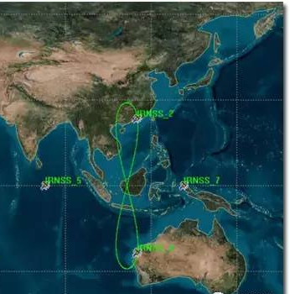
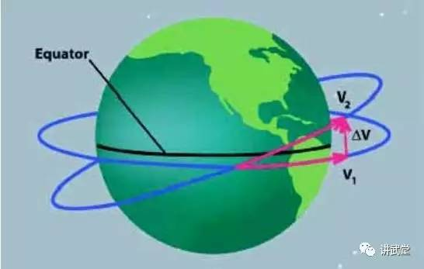
问题的提出
由于太阳-月球的引力作用，将使同步卫星的轨道面相对于赤道产生维度的变化，变化量为（0.75°-0.95°）/年，此值相当于轨道速度的变化率为(40~51m/s)/年。
这个变化如果不修正，卫星的天线波束将在地球表面上画出一个拉长的8字形。
跳8字舞的卫星，这对通信卫星是大忌

Slide 6
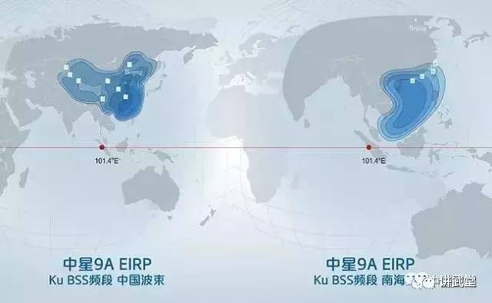
问题的提出
通信卫星需要采取措施保持其轨道位置，南北位保就是其中的重要一环。卫星的南北位保，即卫星的南北位置保持，对于卫星，尤其是通信卫星有着很重要的作用。
地球静止轨道平台卫星的服役期限一般在10-20年，在整个寿命期间卫星轨道南北位置保持精度0.01-0.05º。

Slide 7
问题的提出
南北位保具体的做法即在卫星的特定位置安装推力装置，在特定的轨道位置有一定规律的点火，用来抵消前面提及到的一系列摄动。
因需改变轨道平面，南北位保是一种很费冲量的控制，每年约需提供50m/s的速度增量，差不多是东西位置保持的10倍。
随着要求通信卫星的寿命越来越长，为使卫星可以在静止轨道上保持定点位置，所需的推进剂越来越多，大大压缩了有效载荷的搭载。离子推进具有比冲高，消耗工质少等优点。可以大大延长卫星的工作寿命，提高卫星的有效载荷。

Slide 8
问题的提出
而这又产生了一个问题，对于一个卫星平台，离子推进系统应该安装在什么位置，推力器保持什么样的角度，安装几台推力器，才能实现位保功能？
另外，离子推进系统的安装对卫星平台有什么影响？
上述问题即离子推进系统在通信卫星上的集成的问题。

Slide 9
主要内容
（一）问题的提出
（二）与卫星集成需考虑的因素
1.推力器布局与安装的原则
2.应用方式与控制策略
3.对电源系统的影响
4.对热控的影响
5.羽流及电磁兼容的影响
（三）离子推进系统应用案例

Slide 10
1.离子推力器的布局与安装原则
(1)尽量不改变原有卫星平台的布局
(2)使南北位保和东西位保的耦合尽可能小
(3)干扰力矩小，保证姿态控制精度指标
(4)姿态敏感器和太阳翼不受羽流污染损害
(5)降低电推系统对有效载荷的电磁干扰、羽流干扰等
(6)用于南北位保的推力器与Ｙ轴夹角尽量小

Slide 11
1.离子推力器的布局与安装原则
对于同步轨道卫星，太阳和月球引力造成轨道平面的连续南北漂移，非均匀地球引力场造成东西漂移，太阳光压造成偏心率改变和姿态扰动。
干扰力矩要尽可能小，因此要求推力方向过质心，不形成附加的干扰力矩，以保证姿态控制精度能满足设计指标；通常还需在一定范围内对推力方向进行调节，因此需设计相应的推力方向调节装置。
羽流不能污染敏感器以及太阳翼，电热式推力器的羽流基本上是良性的，但是霍尔推力器以及离子发动机中离子含量很高，会对星体造成影响，因此在星上安装时通常需要倾斜一定角度，用损失有效推力的方法来避免羽流污染；
为节省燃料考虑，需要推力器与Z轴或-Z轴的夹角平均值不能太大，应该在排干扰的基础上取得一个较优值。节约燃料也就是提高了卫星的寿命。

Slide 12
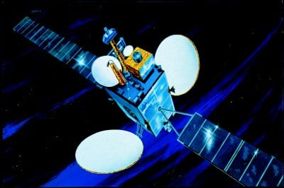
例子1：欧洲Artemis通信卫星
Artemis卫星是由Alenia Spazio公司作为主研制方，为欧空局提供的静止轨道卫星。
主要目的是应用和提高先进的通讯技术，此外也希望在真实的任务中验证离子推进系统应用于静止轨道卫星南北位保的能力。
Artemis卫星为三轴稳定卫星，发射质量3100千克，于2001年7月12日与PAS2B卫星一起用ARIANE火箭发射，设计寿命10年。

Slide 13
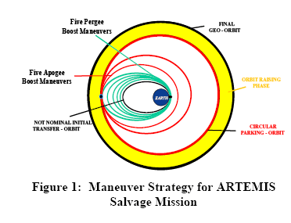
ARTEMIS卫星变轨
由于运载火箭上面级故障，卫星被置于很低的轨道；
通过星上的电推进系统对卫星进行营救：将轨道高度提高到4660km，推进剂只消耗14.2kg；一台离子推力器工作6427h,相当于7年正常情况的工作时间；飞行11个月之后，于2003年1月30日抵达GEO轨道。

Slide 14
欧洲Artemis通信卫星
Artemis卫星入轨后总重2640kg，其中卫星平台重1460kg，推进剂重量1176kg。卫星采用承力筒式结构。
太阳电池帆板所能提供最大功率为2925W,电推力器工作时为840W。离子推进系统配有4台推力器，其中UK-10推力器和RIT-10推力器各2台。
变轨采用410N远地点推力器，星上装有16台化学推力器，用于姿控和东西位保。动量轮组件由2个固定动量轮和2个反作用轮组成。

Slide 15
ARTEMIS卫星的离子推进系统
推进剂贮存和分配组件：包括Xe储箱和电子压力调节组件；
电子轰击式离子推力器组件：包括组件的电子压力调节器、推力器(EITA，代号UK-10，英国研制)、推进控制电路以及推进剂供给和监控装置。
射频离子推力器组件(RITA,代号RIT-10，德国研制)
推力器推力矢量调节组件(奥地利研制)

Slide 16
Artemis的布局和南北卫保
Artemis上的离子推进系统由Astrium GmbH牵头完成，主要用于为南北位保提供速度增量。计划每次卫星通过升交点时，北面的一个推力器工作3小时；通过降交点时，南面的一个推力器工作3小时；一个RITA推力器和一个EITA推力器轮流工作。
根据这个计划，考虑到整星的布局（主要是使用推力器羽流避开太阳电池帆板和使推力器矢量过质心）以及尽量提高推进效率（尽量减小安装角）设计了安装方案：推力器分别安装在卫星南北板靠近背地面一侧，推力矢量在YOZ平面内，与Z轴约45度左右。

Slide 17
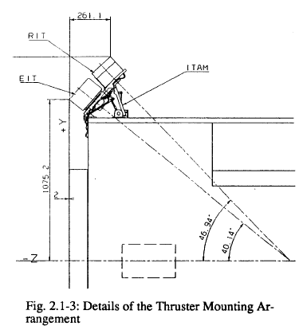
离子推力器通信卫星上的布局与安装
——欧洲Aremis通信卫星

Slide 18
Artemis的布局和南北卫保
Artemis布局的主要优点是：任何时候只需1台推力器工作，径向方向的推力只引起小的轨道扰动；
缺点是推力矢量必须经过卫星质心以避免扰动力矩，这样的化推力矢量与南北轴的方向为45~60度，推力效率会降低。(IEPC1997-190)

Slide 19
其它布局与安装方式
另一种方案是：4台推力器分别安装在卫星东西面的南北两侧。
南北位保时，南侧或北侧的两个推力器同时工作，这样东西方向的推力分量可以抵消。这样的话，推力矢量不用过卫星质心，可以选择更合适的夹角。
缺点是：2台推力器同时工作，会增加对电源的需求。同时，同时工作会降低工作的可靠性。
优点是：由于夹角可以更小，总冲的需求也更小些。

Slide 20
两种布局和安装方式的对比

Slide 21
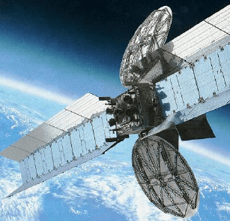
例子2：Boeing 702通信卫星平台
Boeing 702（HS 702）平台是Boeing公司（以前是Hughes公司）继Boeing 601平台后开发的新一代采用离子推进系统的平台。
首次应用1999年12月22日发射的Galaxy 11 通信卫星。卫星质量4484kg，寿命15年卫星末期太阳阵功率为15kW。

Slide 22
Boeing 702（HS 702）通信卫星平台
Boeing 702 卫星平台应用情况（不完全统计）
卫星 | 用户 | 国家
Galaxy XI, Galaxy III-C, PAS-1R | PanAmSat | 美国
XM 1, 2 | XM Satellite Radio | 美国
Anik F1, F2 | Telesat Canada | 加拿大
Spaceway 1 | Spaceway | 美国
Wideband Gapfiller | U.S. Air Force | 美国

Slide 23
Boeing702氙离子推进系统XIPS25
25cm离子推力器可以在两种高低不同的功率工作，高功率模式利用4.5千瓦总线功率产生1.2千伏、3A的离子束，产生约165mN的推力与3500s的比冲，用于轨道转移阶段。
低功率模式推力器消耗2.2千瓦的总线功率，用于位置保持，离子束加速电压保持不变，放电电流和气体流量减小，产生了1.2KV、1.43A的离子束，推力约为79mN，比冲有所降低。

Slide 24
离子推力器在通信卫星上的布局与安装
——Boeing 702
平台采用桁架式结构, 装有4 台25cm 氙离子推力器,安装在推力指向机构上。
变轨采用490N远地点发动机。此外还配有10个化学推力器作为电推进的备份。
4个化学推进剂贮箱安装在底板上。6 个气罐中有2个装化学燃料, 2个装氦气, 2个装电推进工质氙气。
化学推进剂装填量为1925kg, 氙气装填量为224kg。

Slide 25
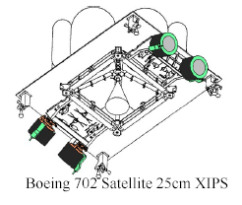
离子推力器在通信卫星上的布局与安装
——Boeing 702
四台推力器都安装在卫星背地面的结构板上，南端和北端各两台。
每台推力器独立安装，由一个独立的指向机构控制推力方向。
在入轨段，该推力指向机构在卫星尾部控制推力方向；
在南北位保期间，该推力指向机构可以保证推力通过质心。
电推进的两个电源中，每个电源为对角线上的两台推力器供电，从而可以在推力器或电源故障时提供完全的冗余。

Slide 26
Boeing702氙离子推进系统XIPS
电推力器布局采用矩形构型，即4台电推力器在背地板上呈矩形安装，其中对角线上2台电推力器属于同一电推进子系统。
该构型可以视为V型构型的扩展，即在V型构型的基础上，使电推力器绕星体Y轴转过一定角度，推力将产生切向分量，能够同时控制倾角、偏心率和平经度，实现完整的位置保持。

Slide 28
Boeing702氙离子推进系统XIPS
Boeing702卫星平台氙离子推进系统包括两个全部冗余的系统，分别由两个推力器、两个电源、一个氙气供给装置组成。
卫星定点后，四个推力器的每个每天都要点火一次，以满足轨道控制的需求，包括南北位置保持、东西位置保持、姿态控制、动量卸载
推力器也可提供任意位置改变和轨道提升策略，并在卫星寿命末期提供脱离轨道的动力。

Slide 29
（角）动量卸载
星上(角)动量卸载的目的是释放星上角动量交换执行机构（动量轮、控制力矩陀螺等）因环境干扰力矩而造成的角动量积累，以免达到饱和状态。常用的卸载方式有磁力矩器和推力器卸载。

Slide 30
Boeing702氙离子推进系统XIPS
Boeing 702将位置保持控制的点火位置、点火时长及电推力器偏转角度作为控制参数进行迭代优化
该方法能够同时对位置保持和角动量卸载的控制量实现较为精确的求解，但需要进行反复迭代，计算量相对较大。

Slide 31
Boeing702氙离子推进系统XIPS
BSS－702平台在轨执行位置保持和动量轮卸载任务是同时进行的
电推力器在进行角动量卸载的过程中同时改变了轨道参数，使其能够抵消摄动影响，其基本思路是：
4台电推力器按照对角线分成2对，其中一对按照角动量卸载需求确定点火位置及推力方向，同时消除一部分轨道摄动
另一对则保证推力过质心，主要针对轨道摄动进行控制而不参与动量轮卸载。

Slide 32
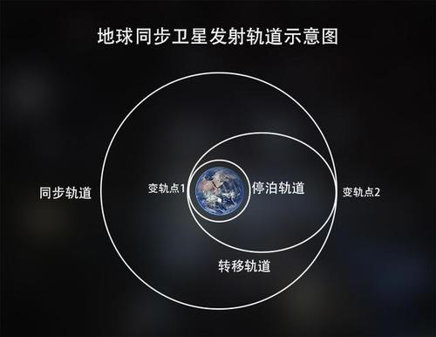
Boeing702氙离子推进系统XIPS
BSS－702平台还通过电推进系统执行部分轨道转移任务
首先双组元推进系统将卫星由GTO轨道转移到一个轨道周期24h的椭圆轨道，并消除倾角
之后由电推进系统进行轨道圆化并完成最后的定点。

Slide 33
小结
(1)由于拥有推力调节装置，Artemis和Boeing-702等的离子推力器推力方向经过卫星质心，从而减小对卫星的姿态干扰。
(2) Artemis和Boeing-702的离子推力器安装在背地面或南北板靠近背地面位置，尽量远离有效载荷。
(3)目前在应用电推进进行位保任务的同时，化学推力器位保的功能并未取消，以增加卫星的可靠性；随着离子推进的成熟，可以将化学推进取消而完全采用电推进完成通信卫星的位保及姿态控制任务；
(4) 由于安装方式不同，Artemis等只用只用于南北位置保持任务; Boeing-702兼多种功能（同步轨道转移、NSSK、EWSK、动量轮卸载）。

Slide 34
主要内容
（一）问题的提出
（二）与卫星集成需考虑的因素
1.推力器布局与安装的原则
2.应用方式与控制策略
3.对电源系统的影响
4.对热控的影响
5.羽流及电磁兼容的影响
（三）离子推进系统应用案例

Slide 35
2.离子推进的应用方式与控制策略
离子推进的推力很小（几十mN到一百多mN ），仅为原化学推进的百分之一，位保时间相对化学推进增大很多，这对卫星平台的电源、遥测遥控、东西位保、姿态控制等带来很大的难度。
执行南北位保任务的频率和每次南北位保的持续点火时间

Slide 36
2.离子推进的应用方式与控制策略
在现在的使用化学推力器的南北位保方案中, 每14天执行一次南北位保，对应的速度增量为:
而电推进系统的推力很小( 几十到一百多毫牛)，仅为原有的化学推力器的百分之一。如果采用两台离子推力器，每台推力按83mN计，初步考虑安装角为45°，实际有效推力为117mN。
要使质量2740kg的卫星产生1.8m/s的速度增量需要时间为11.7小时。

Slide 37
2.离子推进的应用方式与控制策略
这样的位保时间对卫星平台的电源、东西位保、姿态控制等都带来了很大的难度，因此考虑每天执行南北位保。
采用每天执行南北位保的方案, 每天需完成的倾角改变量为0.0024°，速度改变量为0.1286m/s，每天工作时间约为52分钟(3118s)，在升交点和降交点附近各工作一次,每次工作时间为25分钟，每次工作的倾角改变量为0.0012°，速度改变量为0.0643m/s。

Slide 38
2.离子推进的应用方式与控制策略
对遥测遥控的影响
电推进系统对卫星控制精度高,而且在星上应用时几乎每天都要工作,对遥测的精度和密度均有较高要求
对星上计算机的影响
电推进系统的推力小,启动、关机时间长,工作时间长,需要每天工作,开关机频繁,工作过程需要密切监视,往往需要配置专门的控制器。
如果由星上的控制计算机来完成这项工作,可以实现卫星南北位置保持时的自主运行机制,减少对地面站的依赖。

Slide 39
2.离子推进的应用方式与控制策略
在轨状态检测与故障诊断
在电推进工作过程中需要通过遥测实时进行状态监控, 对出现的异常要能进行初步的自诊断。对于如此复杂的系统, 这项工作显得尤为重要。
故障诊断是一项难度非常大的工作, 还牵涉到要增加一些辅助的传感器和检测点。

Slide 40
主要内容
（一）问题的提出
（二）与卫星集成需考虑的因素
1.推力器布局与安装的原则
2.应用方式与控制策略
3.对电源系统的影响
4.对热控的影响
5.羽流及电磁兼容的影响
（三）离子推进系统应用案例

Slide 41
3.离子推进对电源系统的影响
根据现有的卫星南北位置保持策略,在使用电推进系统进行南北位置保持时，避开地影区，因此可以使用太阳帆板提供的电能为电推进系统供电,这样就避免了对蓄电池提出额外的要求。
这要求太阳帆板在寿命末期还能够为电推进系统提供2500W以上的电源（假设电推进系统功率需求为2500W）。
另外,由于电推进系统的功耗很大,会对电源母线带来冲击,特别是启动时的浪涌电流危害很大,因此电源变换器应有输入保护和浪涌抑制的功能。

Slide 42
主要内容
（一）问题的提出
（二）与卫星集成需考虑的因素
1.推力器布局与安装的原则
2.应用方式与控制策略
3.对电源系统的影响
4.对热控的影响
5.羽流及电磁兼容的影响
（三）离子推进系统应用案例

Slide 43
4.离子推进对热控的影响
采用电推进系统后,一方面由于电源转换效率的限制,会使PPU产生250W左右的发热量,另一方面推力器产生的部分热量需要热控系统辅助散热。
目前离子推进系统PPU的DC-DC电源转换效率约92%，假设电推进系统功率需求为2500W，则PPU对卫星平台的热负荷为250～300W。
推力器的效率为50%左右,其能量损失包括：
羽流的化学能和热能损失、向宇宙空间的热辐射、向卫星表面的热辐射以及向推力器安装结构的导热等
其中向卫星表面的热辐射和向推力器安装结构的导热会增加卫星的热负荷。
此外，氙气贮存系统对温控的要求极为严格,这也需要热控系统进行保证。

Slide 44
4.离子推进对热控的影响
热控系统作为电推进系统的基本设计元素之一，维持部件设计温度，并管理电推进系统的热阻。
电推进的热控需求和设计与常规化学推进的航天器热控有所不同，对电推力器和大功率电源处理单元热控的考虑是电推进系统独有的。
电推进系统的输入功率上千瓦，将增加上百瓦的发热量，对推进系统的热控能力要求远远高于常规化学推进
电推力器与其连接或靠近的部件存在较强的热干扰，热传导与辐射效应比常规化学推力器明显，需要防止电推进系统长时间工作对其他附近分系统部件造成严重的热影响；
热控能力的高要求使得电推进的热控系统质量增加，对整星质量限制形成压力，增加300w的热量对应的热控系统重量增加至少10kg左右，如何在有限的质量范围内进行热控设计是一个重要课题。
电推进在卫星上的应用对热控系统要求提出了新的挑战，必须进行针对电推进系统的专门热控设计。

Slide 45
4.离子推进对热控的影响
离子推进系统热控设计
主要热源是电源处理单元和推力器，这是热控子系统的重点。可以采用被动防热和主动防热维持系统热平衡，以满足任务需求。
在离子推力器热设计中，屏栅材料采用钼时，喷溅出的钼对推力器支架辐射器表面的污染是需要特别关注的问题。在推力器防护屏上应用热涂层和其他温控措施，以适应温控要求。
对于1AU内的任务，推力器支撑机构采用低太阳光吸收率高发射率的表面涂层；对于1AU外的任务，采用较高太阳光吸收率与较低辐射率的表面涂层，以避免推力器和支撑机构温度过低。
对于电推力器组，推力器数量多，则必须考虑推力器之间热效应的影响。推力器与支撑结构之间的传热与辐射通过导热材料或热涂层解决，不建议使用热管。
从总体结构布局上考虑，对于发热量较大的电源处理单元，散热器位置应靠近背日面安装，或者与太阳直射成90度面对黑暗太空的方向安装，以有效降低温度。

Slide 46
主要内容
（一）问题的提出
（二）与卫星集成需考虑的因素
1.推力器布局与安装的原则
2.应用方式与控制策略
3.对电源系统的影响
4.对热控的影响
5.羽流及电磁兼容的影响
（三）离子推进系统应用案例

Slide 47
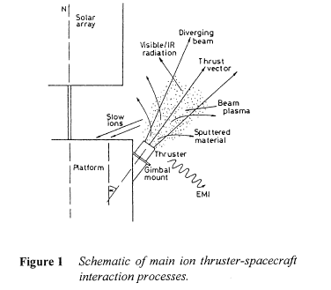
5.离子发动机羽流影响
离子发动机的羽流中含有各种粒子，包括电子、离子（包括电荷交换离子）、中性粒子等，虽然发散半角小于Hall推进系统，但粒子的能量更高，它对卫星平台的影响主要包括以下方面：
(1)羽流对推力器结构件及其它星上部件的溅射腐蚀；
(2)羽流溅射产生的粒子沉积对卫星的污染；
(3)羽流中的电荷交换离子返流对卫星静电环境的改变；
(4)羽流与其它部件的相互作用对卫星的力学影响；
(5)羽流对其他部件的热影响；
(6)等离子体羽流对卫星电磁环境的干扰；
(7)在某些工作条件下，推力器的电流波动会引起各种高频等离子体振荡，对无线电通讯造成影响。

Slide 48
5.离子发动机羽流影响—沉积污染

Slide 49
5.离子发动机羽流影响—沉积污染
(IEPC1997-190)

Slide 50
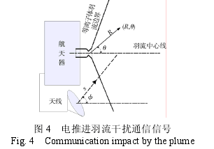
5.离子发动机羽流影响—对电磁信号传输干扰
电推进羽流对电磁波的干扰包括静态干扰和动态干扰
静态干扰是指因羽流干扰而引起电磁波发生幅度衰减（即增益降低）、相位变化和消偏振等现象；
动态干扰是指等离子体与电磁波相互作用产生离散的虚假调制信号。
需要确保羽流对信号的干扰被控制在容许的范围内。当前，对信号干扰水平的控制要求包括：
由羽流引起的相位误差被控制在几度的量级内；
不允许出现电磁波消偏振（或波偏振面旋转）现象；
电磁波幅度不允许出现明显衰减；
对离散的奇异调制信号的量化要求尚在讨论中。

Slide 51
主要内容
（一）问题的提出
（二）与卫星集成需考虑的因素
1.推力器布局与安装的原则
2.应用方式与控制策略
3.对电源系统的影响
4.对热控的影响
5.羽流及电磁兼容的影响
（三）离子推进系统应用案例

Slide 52
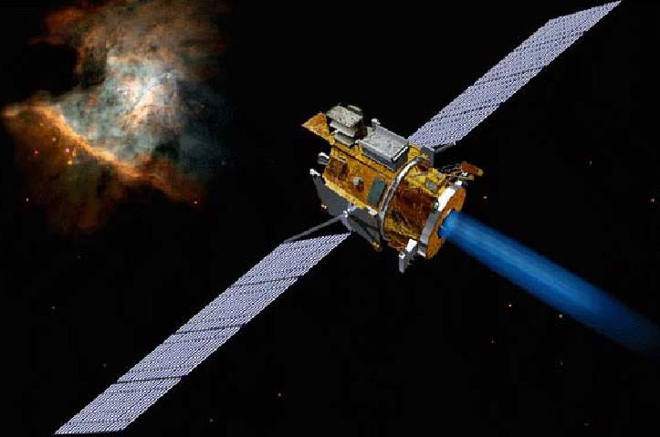
离子推进应用——深空探测
深空一号：深空探测的一个目标是验证电推进等新技术，另一个目标是开展太阳系的行星和彗星探测；
1998年10月24日发射；
1999年10月导航系统出现故障，2000年6月完成遥控营救；
2001年12月18日深空探测器结束寿命。
深空一号DS-1
电推进系统 | 离子电推进
推进剂 | 氙气
比冲 (s) | 3100
推力(N) | 9.20 x 10⁻²
任务状态 | 工作超过 16000 h
Nation:USA
Type / Application: Planetary research
Operator: NASA
Configuration: GeoBus (Italsat Bus)
Propulsion: NSTAR ion engines
Mass: 373.7 kg

Slide 53
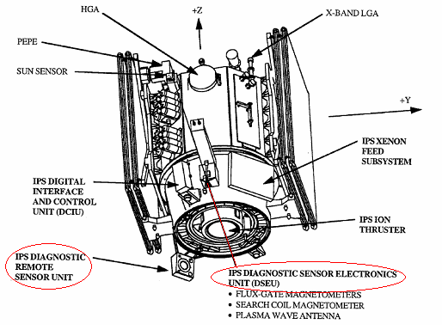
深空一号DS-1小行星探测器
诊断子系统(IDS) 包含2个相互联系的硬件单元：诊断传感器电子单元(DSEU)和遥感器单元(RSU) ，共包括12台诊断用传感器
DS1离子发动机及其诊断设备

Slide 54
GOCE地球重力场科学测量卫星
GOCE卫星是欧空局（ESA）于2009年3月17日发射的地球重力场科学测量卫星。能够测量地球重力场和稳态海洋环流，并提供高精度和高分辨率的地球重力场和大地水准面模型。

Slide 55
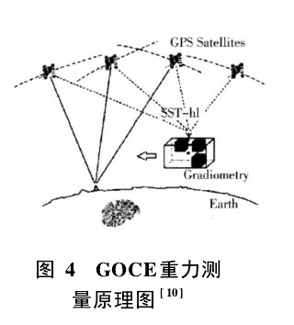
GOCE卫星(IEPC2009-237a)
为了最大程度减少空间环境扰动导致卫星姿态的变化,它设计为严格对称的八角形棱柱体,总长度4 m,横截面积0.8m^2,总质量770kg。
GOCE卫星采用卫星跟踪卫星高低模式和卫星重力梯度模式的结合(SST-HL\ SGG),除基于高轨道的GPS和GLONASS卫星对低轨道的GOCE进行精密跟踪定位,同时利用定位于卫星质心处的重力梯度仪高精度测量卫星轨道高度处引力位的二阶导数。

Slide 56
GOCE卫星
由于GOCE卫星的飞行轨道为近似圆形的太阳同步轨道，高度约为250 km，这导致卫星受到的大气阻尼在一个绕轨飞行内有很大的变化范围。
GOCE卫星采用了非保守力补偿技术,首先利用重力梯度仪测量由非保守力引起的卫星质心的线加速度与卫星平台的角加速度,同时结合卫星平台姿态测量数据,最后通过离子推力器补偿卫星受到的非保守力。
由于卫星重力梯度观测值受非保守力的影响较小,因此进一步提高了地球重力场恢复的精度和空间解析度。

Slide 57
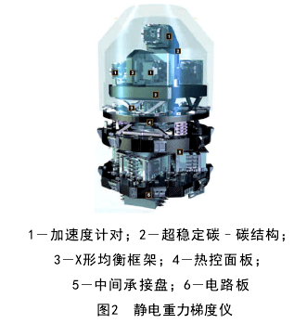
GOCE卫星
重力梯度仪是GOCE上的核心部件之一，它采用重力梯度测量方式，即利用星载重力梯度仪直接测定卫星在轨处引力位二阶导数张量，以此来确定地球重力场。
目前在GOCE上装载的梯度仪就是采用差分加速度测量原理的重力梯度仪

Slide 58
T5离子推力器
英国的T5离子推力器应用于GOCE卫星的非保守力补偿，该推力器的主要性能特征包括：（1）高比冲3000s;（2）推力调节范围大 0.6～20.6 mN;（3）稳态工作条件下推力矢量稳定度高 ±0.02°;（4）推力噪声小。
GOCE卫星总共搭载了两套IPA作为主备份，分别为主系统A和备份系统B。在整个任务运行过程中，除了在试车阶段启动B系统，其余工作时间只启动A系统。
总系统包括2台T5离子推力器（ITA）、2套控制系统（IPCU）、2套氙气比例供给系统（PXFA）和1个氙气罐（XST）。
以下分别从系统组成、入轨测试以及工作运行等方面对该推力器进行总结。

Slide 59
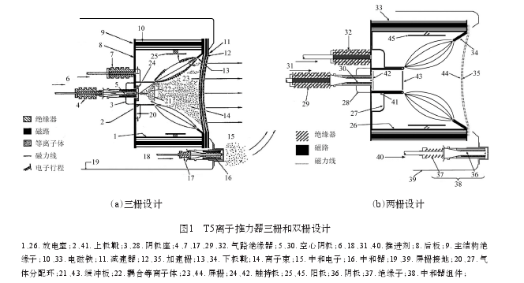
T5离子推力器

Slide 60
T5离子推力器
英国对离子电推进的研究开始于1967年，主要是Kaufman型离子推力器，研发离子推力器主要以通信卫星的南北位保和飞行IPA为应用目标。
英国QinetiQ公司针对重力测量卫星大气阻尼补偿的应用需求，从上世纪90年代末开始，在 QinetiQ T5推力器基础上发展了推力可连续精细调节的离子推力器。其推力调节范围可以稳定实现0.6～20.6mN之间，最佳工作点处的比冲3500s。
研制初期，推力器的栅极系统为钼材质的三栅极结构，后来针对GOCE卫星应用，研制了C/C材料加速栅的双栅结构，如图1所示。
T5离子推力器设计为发散场，磁场源为6个螺线管电磁铁。栅极口径为10cm，离子光学系统由屏栅和加速栅组成。考虑到任务对推力器性能和寿命的要求，对栅极进行了优化设计：加速栅采用抗溅射的石墨材料；屏栅为冲压和热处理的钼材料；空心阴极为3mm钡钨阴极。推力器性能如表1。

Slide 61
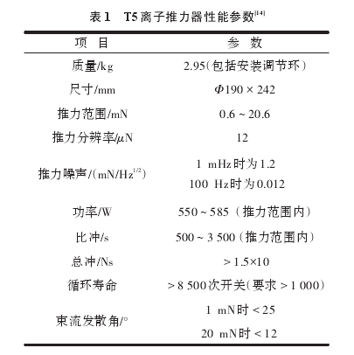
T5离子推力器

Slide 62
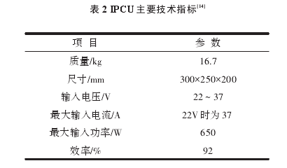
IPCU模块集成了电源处理单元和控制单元，主要功能是向ITA和PXFA提供各种要求的电源、实现与卫星通讯和数据接口、执行推力调节控制等。
为了保证实现推力的快速调节IPA设计的工作频率为100 Hz，主要技术指标如表2。

Slide 63
PXFA模块由荷兰的Bradford研制。在此模块中同样采用主备份设计，两单元气路之间的切换由电磁阀完成。两单元都采用比例流量控制方式为ITA准确地提供三路推进剂流率。
推进剂比例流量调节组件由压力控制和流量控制两部分组成。主流量的调节是由一个流量调节阀和热测量原理的流量传感器组合的子系统来完成的，并且采用了闭环控制调节。实现了在0.01～0.63 mg/s范围内的流量调节。
流量需求指令采集频率为10Hz，执行器的控制指令为100 Hz。 PXFA主要技术参数如表3所列

Slide 64
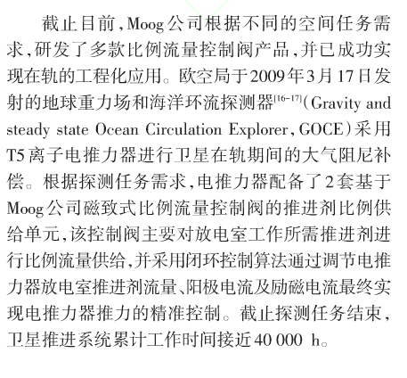
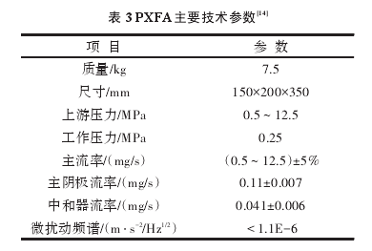

Slide 65
Bepi-colombo水星探测器
欧洲航天局（ESA）和日本宇宙开发研究机构（JAXA）联合研制的“贝皮-科伦布”（Bepi-colombo）水星探测器应用4台T6离子电推进系统把磁圈轨道器和星体轨道器送入水星轨道，于2018年10月20日发射，2025年到达水星。

Slide 66
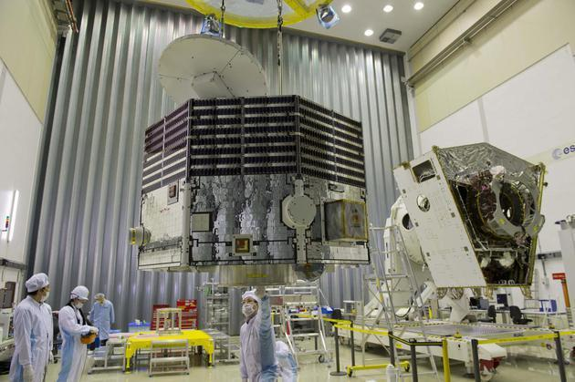
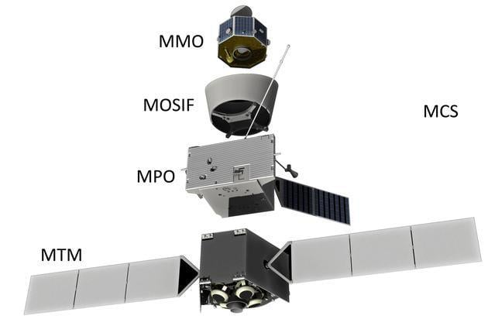
Bepi-colombo水星探测器
“贝皮·科伦布”由欧洲“水星行星轨道器”（MPO，主探测器）、日本“水星磁层轨道器”（MMO，次探测器）和“水星转移模块”（MTM）组成。
欧洲MPO质量1147公斤，装有11台科学探测仪器，功耗174瓦。
日本MMO质量275公斤，装有 5台科学探测仪器，功耗90瓦。
欧洲航天局负责研制MTM。
日本MMO

Slide 67
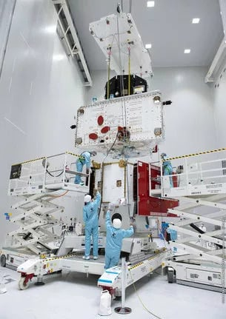

Slide 68
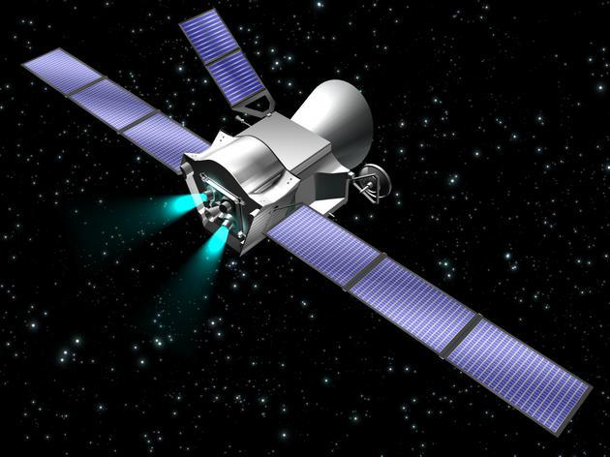
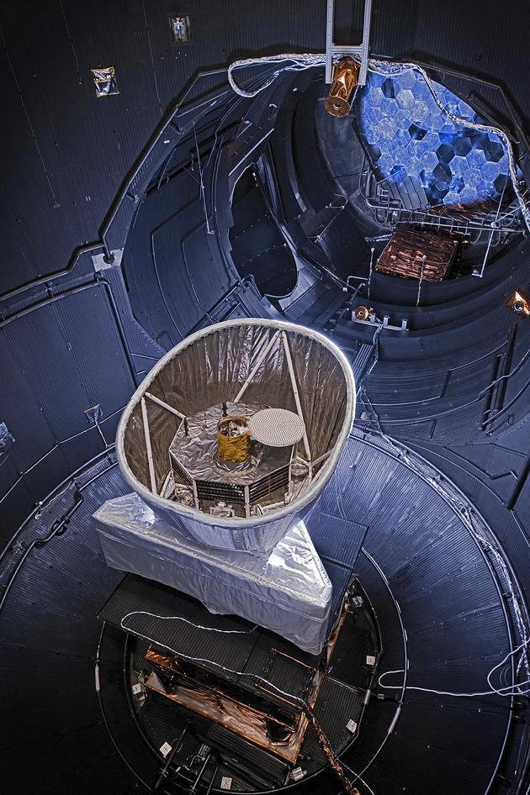
Bepi-colombo水星探测器
MTM由太阳能电推进舱（SEPM）和化学推进舱（CPM）组成。
SEPM由总面积为33平方米的太阳电池翼提供电能，装有4台T6氙离子推力器，每台推力器推力为170mm。SEPM净质量365公斤，并带有230公斤氙气提供给MPO使用，238公斤氙气提供给MMO使用。
CPM采用双组元推进剂，装有8台20牛推力器用于姿态控制，1台4000牛推力器用于轨道射入。CPM净质量71公斤，带有156公斤燃料供MPO使用，334公斤燃料供MMO使用。

Slide 69
直径22cm的推力器T6，仍然继承了T5具有调节推力和比冲能力的设计。

Slide 70
日本隼鸟号及其任务执行情况
隼鸟号任务
  1995年开始
  任务目标是演示探测太阳系小行星的关键技术，并从近地小行星上采取样品并将样品返回地球
  任务周期历时7年1个月零4天，行程离约45亿km

Slide 71
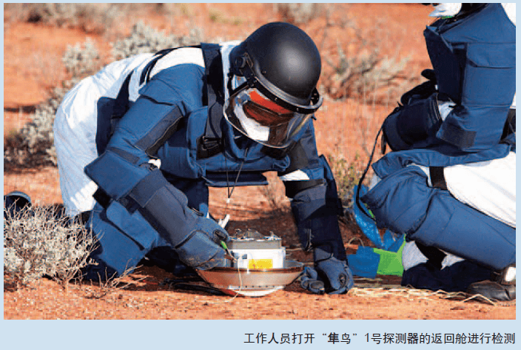

Slide 72
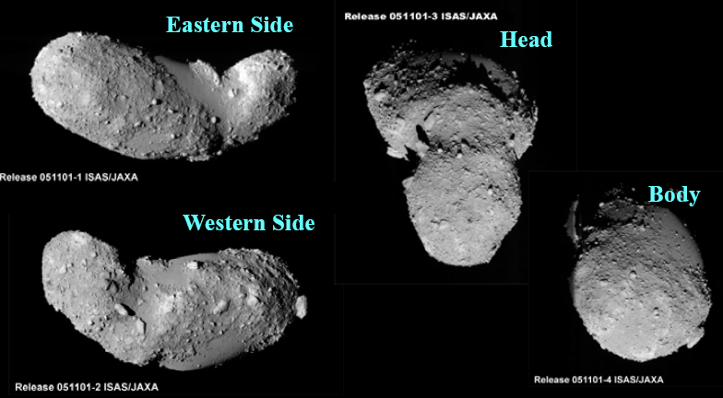
日本隼鸟号及其任务执行情况
糸川小行星
  纪念日本的火箭科学之父糸川英夫博士
  与地球平均距离约3亿km，约12h自转一周，每秒以30km的速度绕太阳运行，其轨道位于地球和火星之间
隼鸟号对糸川小行星的探测任务获得了大量数据
  轴向尺寸为535、294和209m
  质量3.51×10¹⁰ kg
  估算密度1.9 ± 0.13 g/cm³

Slide 73
日本隼鸟号及其任务执行情况
隼鸟号探测器基本情况
化学推力器
姿态控制
主推进
微波离子推力器

Slide 74
日本隼鸟号及其任务执行情况
隼鸟号5项主要任务完成情况
未成功执行的任务
  小型机器人MINERVA释放
  撞击小球发射

Slide 75
日本隼鸟号的微波离子推进系统
隼鸟号的微波离子推进系统（IES）
  由JAXA和NEC公司共同研制
  组成
    4台离子推力器ITR
    离子推力器控制单元ITCU
    微波供应单元MSU
    功率处理单元IPPU
    推进剂管理系统PMU
    指向机构IPM等
  具有100％、90％、80％和65％四档节流档位，以调节离子推力器的功耗和推力
  额定功率下，每天4m/s速度增量
整个任务期间，离子推进系统共工作
约40000h，产生2200m/s的速度增量

Slide 76
日本隼鸟号的微波离子推进系统
μ10离子推力器
  静电栅极系统的有效直径为10cm
  额定推力8mN
  比冲3200s
  消耗功率350W
  推力功率比23mN/kW
  推进剂流量0.255g/s
  推进剂利用率87％
技术优势－>长寿命
  不需要空心阴极来产生等离子体
  由一个微波发生器同时供给离子发生器和中和器
  用于离子加速的直流电源数量减至3个
  静电栅极由碳-碳复合材料制成，不存在热膨胀等问题
  栅极耐溅射，短路概率低

Slide 77
日本隼鸟号的微波离子推进系统
初始操作
  烘烤、动量轮卸载
  离子推力器B、C、D 同时工作后，隼鸟号开始持续加速。离子推力器A 由于工作不稳定，处于备用状态
电推进配合的地球引力加速
  历史上首次采用
  有效地增加速度增量，节省推进剂
主推进
  IES逐渐向下节流以适应电功率的下降
  2005年8月28日，IES完成单程飞行任务，累计工作时间25800h
Xe冷气喷射拯救隼鸟号
  2005年11月，一台化学推力器发生推进剂泄漏，2个动量轮也已失效，姿态失稳
  Xe气从离子推力器中和器中喷出，形成冷气推进反作用力，可产生数十毫牛•米的力矩，消耗Xe推进剂9kg
  2006年2月26日，隼鸟号自旋轴成功对准太阳和地球，并重新实现了高比特微波通讯
利用中和器喷出Xe气产生力矩
利用Xe冷气喷射组合形成绕3个轴的转动

Slide 78
日本隼鸟号的微波离子推进系统
返航
  返航前，Xe推进剂剩余35kg
  采用Z轴动量轮、IES推力矢量控制和光压扭矩结合的非自旋姿态控制方案
故障及其解决方案
  返航前，隼鸟号的离子推力器B 和D 工作正常，2007 年8 月，离子推力器C 重启成功，但之后推力器A 的离子源、推力器B 和D 的中和器相继出现故障。
  -交叉使用推力器B的离子源和推力器A的中和器组成一台可工作的离子推力器，与推力器C共同实现推进

Slide 79
隼鸟号与近期其它星际探测器的比较
深空探测支撑技术
  电推进技术
  深空交会技术
  采样技术和全程（去程+返回）飞行技术等
隼鸟号探测器任务指标较高，具有较大的挑战性

Slide 80
日本隼鸟号成功经验

Slide 81
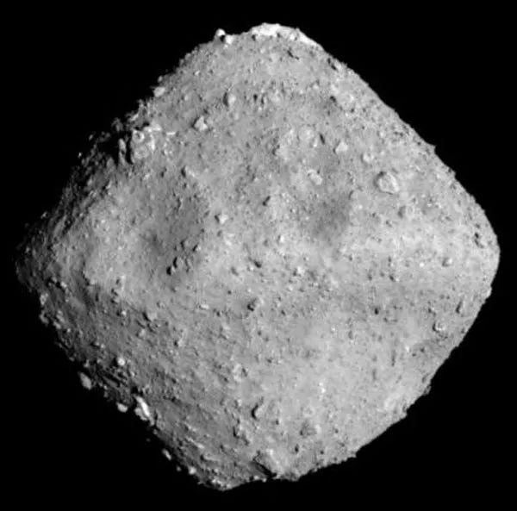
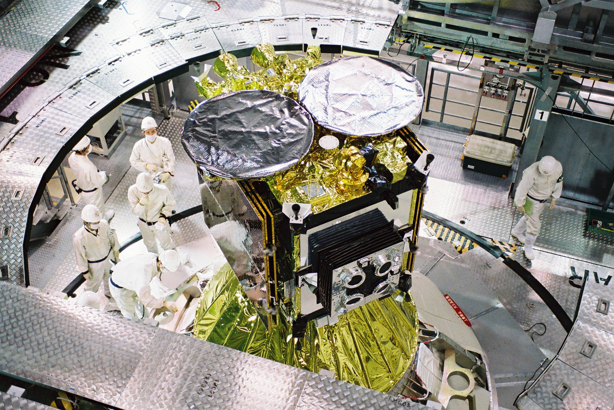
后续
日本于2014年12月3日发射的隼鸟-2（Hayabusa-2）小行星探测器将同样采用4台μ10微波离子电推进系统完成1999JU3小行星（“龙宫”）采样返回的主推进任务，它于2018年6月到达1999JU3，并进一步采样，2020年返回地球。

Slide 82
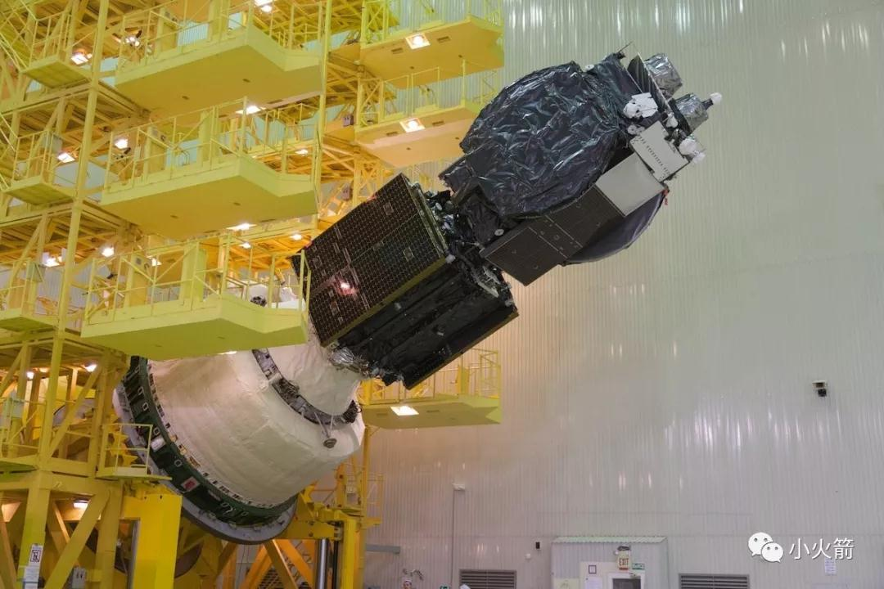
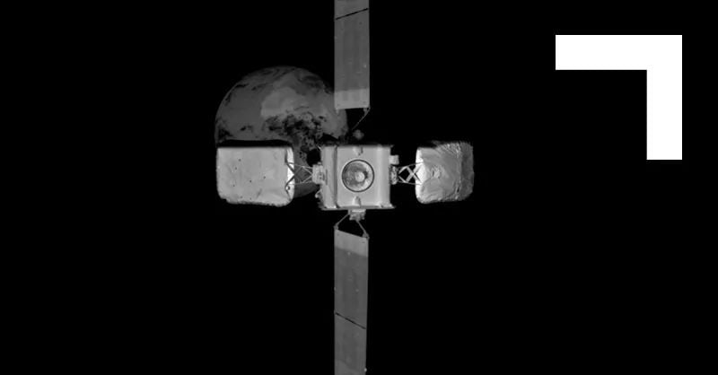
离子推进用于在轨维护飞行器
2020年4月2日，美国诺斯洛普·格鲁门公司的首颗卫星延寿器 MEV-1成功地与另一颗国际通信卫星组织卫星 IS-901连接，将卫星脱离地球同步轨道坟墓轨道，使其重新投入使用。
MEV-2卫星延寿器于2021年4月12日成功与在轨的国际通信卫星组织的IS-10-02对接，以延长其寿命5年
上图从左到右：星箭适配器、诺斯洛普·格鲁曼的MEV-1飞行器、欧洲通信卫星EUTELSAT 5 West B
MEV-2的红外宽视场相机在15米外拍摄的IS-10-02卫星

Slide 83
小 结
先进离子推力器的关键技术已经突破
先进离子推进系统的研制水平已经完全满足工程化的要求
针对航天任务需求的离子推进研究需逐渐深入和具体
各国离子电推进技术发展的领域和水平相当不均衡
离子推进系统配套技术的发展

Slide 84
思考题
1、为什么三种类型的离子推力器，电子轰击式的发展得更多些？你认为ECR式与射频式是否会取代电子轰击式的离子推力器？
2、日本的µ10离子推力器在深空探测中已得到成功的应用，为什么还要在通信卫星中发展电子轰击型的离子推力器？
3、Artemis卫星和Boeing-702卫星平台上的离子推力器的布局有何不同？各有什么优缺点？

Slide 85
谢谢!

